Slide 1
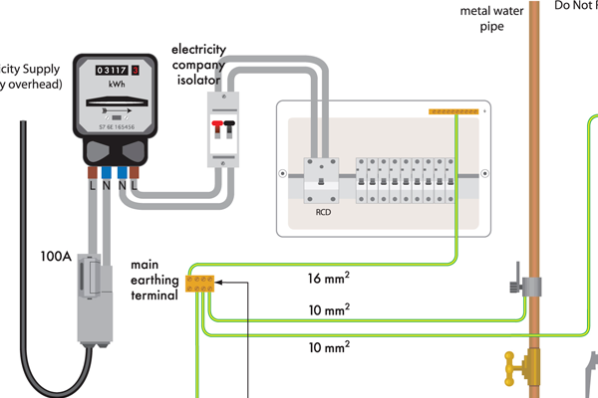

Slide 2
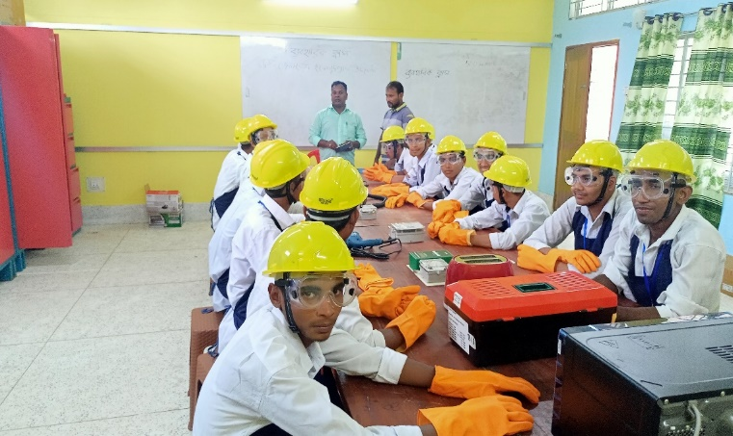
পরিচিতি
এস.এস.সি - ভোকেশনাল
বিষয় : জেনারেল ইলেকট্রিক্যাল ওয়ার্কস : ২
শ্রেণী : ১০ ম
মোঃ আব্দুল্লাহ-আল-মামুন
অধ্যায়: ১৯
ফলেয়া চাঁদকাটি অগ্রণী মাধ্যমিক বিদ্যালয়
পাঠ : আর্থিং
e-mail - ma.almamun33@gmail.com

Slide 3
শিখনফল
০১
০২
০৩
আর্থিং এর
প্রয়োজণীয়তা
জানতে পারবে
আর্থিং এর
প্রকারভেদ
জানতে পারবে
আর্থিং ‍কি তা
জানতে পারবে

Slide 4
আর্থিং কি………….
অনাকাঙ্খিত বিদ্যুৎ থেকে বৈদ্যুতিক যন্ত্রপাতি ও মানুস কে রক্ষা করতে বৈদ্যুতিক যন্ত্রপাতির ধাতু/মেটাল নির্মিত বহিরাবরণ থেকে বৈদ্যুতিক কারেন্টকে কোনো পরিবাহীর দ্বারা পৃথিবীর মাটিতে প্রেরণ করার ব্যবস্থা কে আর্থিং বলে।

Slide 5
আর্থিং এর প্রয়োজনীয়তা………
১। ত্রুটির সময় কারেন্ট কে মাটিতে যাতে নিরাপদে প্রেরণ করা, যাতে রক্ষন যন্ত্র বা নিরাপত্তা যন্ত্রপাতি ত্রুটিপূর্ণ সার্কিট কে বিছিন্ন করতে পারে।
২। সিস্টেমের যে কোন অংশে বিভব যেন মাটির তুলনায় একটি নির্দিষ্টমানে থাকে, তার ব্যবস্থা করা ।
৩। ত্রুটির সময় যন্ত্রপাতির ভোল্টেজ যেন মাটির তুলনায় বিপদজনক পর্যায় না পৌছায় তা নিশ্চিত করা।
৪। আনব্যালেন্স লোডের ক্ষেত্রে নিউট্রাল লাইনকে আর্থিং করতে হয়।

Slide 6
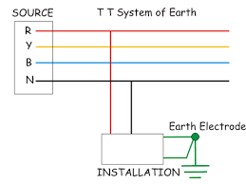
আর্থিং এর প্রকারভেদ
আর্থিংকে সাধারণত দুই ভাগে ভাগ করা হয়। যথা…......
০১
সিস্টেম আর্থিং
ট্রান্সফর্মার বা অল্টারনেটরের
নিউট্রাল পয়েন্টকে যে আর্থিং
করা হয় তাকে সিস্টেম
আর্থিং বলে।

Slide 7
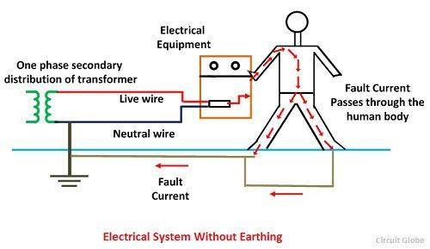
আর্থিং এর প্রকারভেদ
০২
ইকুইপমেন্ট আর্থিং:
ইলেকট্রিক্যাল ইকুইপমেন্ট বা মেশিনের বহিরাবরণের ধাতব অংশ এবং ইলেকট্রিক্যাল লাইনের সাপোর্টিং স্ট্রাকচার ইত্যাদি আর্থিং কারাকে ইকুইপমেন্ট আর্থিং বলে।

Slide 8
আর্থিং সিস্টেমে ব্যবহৃত উপাদান **********************************
আর্থিং সিস্টেমে ব্যবহৃত উপাদানগুলির মধ্যে প্রধানত আর্থ ক্যাবল, আর্থিং লিড এবং আর্থ প্লেট অন্তর্ভুক্ত। এছাড়া বাস বারে যে বারটি আর্থিং এর সাথে সংযুক্ত থাকে তাকে আর্থ বাস বলে।

Slide 9
আর্থ রেজিস্ট্যান্স:
সাধারণভাবে আর্থিং ইলেকট্রোডের মাধ্যমে কারেন্ট প্রবাহিত হয়ে পৃথিবীতে প্রবেশ করতে যে বাধা পরিলক্ষিত হয় তাই আর্থ রেজিস্ট্যান্স নামে পরিচিত। আর্থ রেজিস্ট্যান্স পরোক্ষভাবে শূন্য পটেনশিয়াল এবং আর্থ ইলেকট্রোডের মধ্যবর্তী রেজিস্ট্যানকে বোঝায়। গাণিতিকভাবে, আর্থ রেজিস্ট্যান আর্থ ইলেকট্রোডের পটেনশিয়াল এবং আর্থিং কারেন্টের অনুপাতকে বোঝায়।

Slide 10
★ আর্থিং রেজিস্ট্যান্স কত হওয়া দরকার:
১। পাওয়ার স্টেশন ও বড় ধরনের সাবস্টেশন ০.১ ওহম
২। মাঝারি সাবস্টেশন ০.৫ ওহম
৩। ছোট সাবস্টেশন ১ ওহম
৪। হাউজ ওয়্যারিং(সাধারন) ৫ ওহম
৫। হাউজ ওয়্যারিং(পাহাড়ি অঞ্চল) ৮ ওহম

Slide 11
বাসা-বাড়িতে আর্থিং করার নিয়ম আসলে আর্থিং করার নিয়ম প্রয়োগভেদে আলাদা আলাদা। তবে বাসা-বাড়িতে আর্থিং করা হয় মাটিতে রড ঢুকিয়ে। মেইন ডিস্ট্রিবিউশন প্যানেলের নিউট্রালের সাথে রডের উপরের প্রান্তে তার ভালোভাবে যুক্ত করে আর্থিং করা হয়।র্থিং রেজিস্ট্যান্স কত হওয়া দরকার:

Slide 12
১। আর্থিং কি ?
১। আর্থিং কি………. ?
২। আর্থিং কত প্রকার ও কি িকি ?
২। আর্থিং কত প্রকার ও কি কি……. ?
৩। আর্থি এ ব্যবহৃত উপাদানের নাম লিখ?
৩। আর্থি এ ব্যবহৃত উপাদানের নাম লিখ….?
৪। আর্থি এর প্রয়োজনীয়তা লিখ ?
৪। আর্থি এর প্রয়োজনীয়তা লিখ…………. ?
৫। বাসা বাড়িতে কিভাবে আর্থিং করা হয়?
৫। বাসা বাড়িতে কিভাবে আর্থিং করা হয়…..?

